Slide 1
有限自动机典型应用

Slide 2
词法分析与语法分析工具
- Lex 与 Yacc

Slide 3
正则表达式的应用：词法描述与分析
Unix 中的正则表达式
Lex —一个词法分析器的生成器

Slide 4
Unix 中的正则表达式
允许使用字符类（character classes）
  符号 “ . ”（dot）代表“任何字符”
  序列[a₁a₂…a_{k}] 代表 a₁+a₂+…+ a_{k}
  在[]内部表达字符范围，
  如 [A-Z]， [A-Za-z0-9]， [– +.0-9] 等
  为一些常用的字符类规定了特殊记号
如 [:digit:] 相当于[0-9] ，
[:alpha:] 相当于[A-Za-z] ，
[:alnum:] 相当于[A-Za-z0-9]等

Slide 5
Unix 中的正则表达式
增加或重新定义了一些算符
  用⏐算符替代 + 表示 union
  R?表示“R 的0 或1 次出现”，相当于 ε + R
  R+ 表示“R 的1 或多次出现”，相当于 RR*
  R{n} 表示“R 的n 次出现”，如R{5}相当于 RRRRR
多个特殊字符
如" \ ^ ( ) [ ] < > % $ + – ? . * | / { } \b \n \t 等
举例：
[0-9]+ 表示十进制定点常数，
([0-9]+|[0-9]+\.[0-9]+)(e[0-9]+)? 表示十进制浮点常数

Slide 6

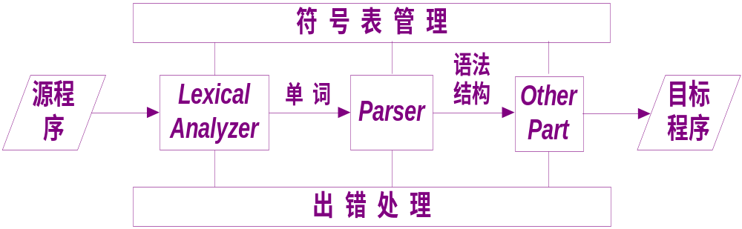
编译步骤
编译/解释程序 （Compiler / Interpreter）
词法分析器（Lexical Analyzer）与语法分析器（Parser）

Slide 7
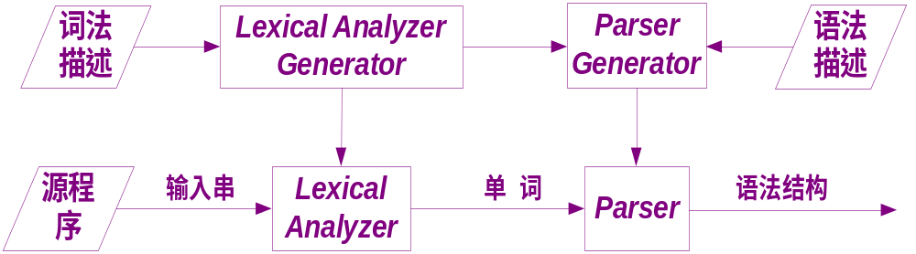
Lex 与 Yacc 的角色
词法分析器的生成器（Lexical-Analyzer Generator）与语法分析器的生成器（Parser Generator ）

Slide 8
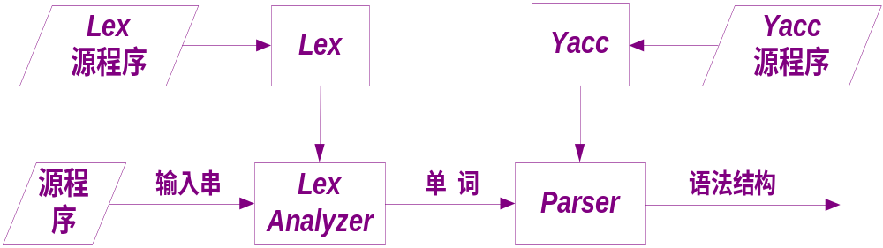
Lex 与 Yacc

Slide 9
Lex —一个词法分析器的生成器
Lex 源程序式样
定义节 /* 可选，包含第二节用到的宏定义或全局 C 代码
%%
规则节 /* 源程序的主体，不可或缺，由模式（Lex 正则表达式）和动作（ C 语句或一段 C 程序）组成
%%
C 语言用户子程序节 /* 可选，包含第二节用到的局部 C 函数

Slide 10
Lex —一个词法分析器的生成器
Lex 源程序举例 (文件名 numbers.l 或numbers.lex )
%{
#define FCON 1
#define ICON 2
%}
D [0-9]
%%
{D}+ return ICON;
({D}+|{D}+\.{D}+)(e{D}+)? return FCON;
%%
编译无错后，用LEX命令分析 numbers.l 产生输出文件 numbers.h 和 numbers.c (或 .cpp), 其中包含有词法分析函数 yylexaction ().

Slide 11
Lex —一个词法分析器的生成器
Lex 不仅可以用来生成词法分析器，也可单独作为文本
处理工具来使用，例如以下源程序可以产生“将输入串中
的小写字母转换成响应的大写字母”的程序.
%%
[a-z] Printf("%c",yytext[0]+'A'-'a')
lex 的工作过程 正则表达式 → NFA → DFA → DFA最小化
lex 处理规则二义性的原则
1）能匹配最多字符的规则优先
2）在能匹配相同数目的规则中，排在前面的规则优先

Slide 12
上下文无关文法应用举例
程序设计语言语法描述和分析
  Yacc (yet another compiler’s compiler)

Slide 13
Yacc —一个语法分析器的生成器
Yacc 源程序式样
声明节 /* 定义文法中使用的单词（利用 %token 命令）以及一些 C 代码相关的声明；
%%
语法规则节 /* 定义语法规则及语义动作. Yacc中的产生式格式为 非终结符: 右端 {C语句表示的语义动作}
%%
支撑函数节 /* 规则节用到的局部 C 函数定义

Slide 14
Yacc —一个语法分析器的生成器
Yacc 语法规则描述举例
%token VARIABLE DATA
%%
Exp : Exp Op Exp {…}
| ′( ′ Exp ′) ′ {…}
| VARIABLE {…}
| DATA {…}
;
Op : ′＋′ {…}
| ′ ∗ ′ {…}
;
%%
yylex() {…}
E → EOE
E → (E)
E → v
E → d
O →＋
O → ∗

Slide 15
Yacc —一个语法分析器的生成器
Yacc 与 Lex 的联用
  在Yacc 源程序的声明节加入
  %{
  #include “lex.yy.c”
  %}
  让每个 Lex 动作返回一个Yacc 知道的终结符
  设 exp.l 和exp.y 分别为lex 和yacc 的源程序文件，则
  在UNIX系统下可如下实现lex 和yacc的联编：
  lex exp.l /* 输出文件lex.yy.c，其中包含 yylex()
  yacc exp.y /* 输出文件y.tab.c，其中包含 yyparse()
  cc y.tab.c -ly -ll

Slide 16
有限自动机在UML中
的应用

Slide 17
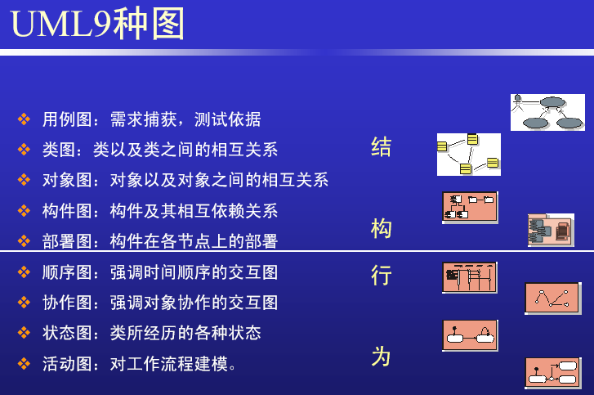
College of Computer Science & Technology, BUPT

Slide 18
动态建模
状态图、序列图(顺序图)
协作图及活动图

Slide 19
系统的动态行为
系统中的对象是如何进行通信？
通信的结果如何？
对象通过通信来协作的方式以及系统中的对象在系统的生命周期中改变状态的方式是系统的动态行为

Slide 20
动态建模
一组对象为了实现一些功能而进行通信称之为交互，并通过三类图来描述交互：序列图、协作图和活动图
即描述系统中的对象在执行期间，不同的时间点是如何动态交互的

Slide 21
对象之间的交互：消息
两个对象之间的交互表现为：一个对象发送一个消息给另一个对象
通常情况下，当一个对象调用另一个对象中的操作时，消息是通过一个简单的操作调用来实现；当操作执行完成时，控制和执行结果返回给调用者
在所有动态图中消息是作为对象间的一种通信方式来表示的

Slide 22
状态图
状态图是对单个类的对象的生命周期进行建模，描述了对象的动态行为，每个对象被认为是事件驱动的孤立实体。
状态图是由状态和迁移组成的图，通常状态机附属于类，描述类实例对接受事件的响应。
状态描述对象生命周期的一段时间，可以是等待其它事件时所处的时间，或是执行某一活动时所处的时间，状态分为简单状态和复合状态。
Notes:
迁移定义对象对某一事件发生的反应，通常，迁移具有触发事件、迁移条件、动作和目标状态。
迁移的种类有外部迁移和内部迁移。外部迁移是最普通的迁移，会发生状态改变；内部迁移不发生状态改变。
迁移有两个隐式动作：进入动作和退出动作。无论何时进入和退出时都要执行，这方便进入时进行初始化工作，退出时进行资源的释放工作。

Slide 23
对象动态特性
动态性表现在两个方面：交互和内部状态改变
交互描述对象的外部行为，以及对象如何与其它对象交换信息（通过发送消息或链接和断链到其它对象）
内部状态改变描述对象是如何改变其状态的
状态图用来显示对象对事件的反应以及对象状态的改变

Slide 24
状态图
状态图描述对象在生命周期内处于哪些状态？每一种状态的行为以及什么样的事件引起对象状态发生改变
通过状态图可以了解到一个对象所能到达的所有状态以及对象收到的事件（收到消息，超时，错误，条件满足）对对象状态的影响等
所有的类，只要它有可标记的状态和复杂的行为都应该有一个状态图

Slide 25
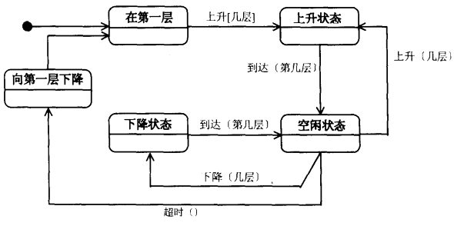
UML状态图（state diagram）
状态图：描述一类对象具有的所有可能状态及其转移关系。

Slide 26
状态图
初始状态
状态机
Initialize
Object
状态
created
触发事件
Wait for
Event
start/^master.ready()
ready
Handle
Event
动作表达式
stop/
结束状态
Terminate
Object
poll/^master.ack()
迁移

Slide 27
状态图之间的消息发送
状态图可以给其它的状态图发送消息
状态图间的消息发送可以通过动作（即在发送子句中指定接收者）或在状态图间的虚线箭头来表示
两种表示方法：
  从源对象的状态转移画虚线箭头至目标对象的边缘，然后在目标对象中画一条状态转移线表示收到指定的消息
  从源对象画虚线箭头到目标对象，表示在执行过程中的某一时刻源对象发送消息给目标对象

Slide 28
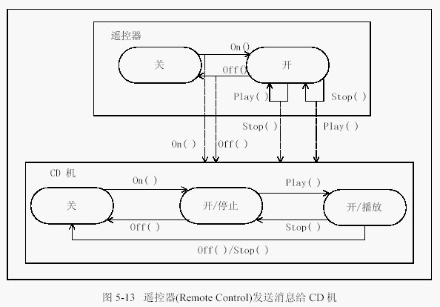

Slide 29
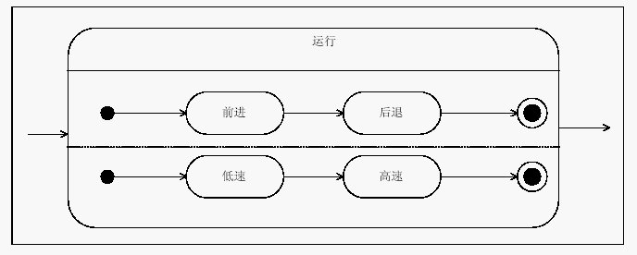
子状态
状态可能有嵌套的子状态且子状态可在另一个状态图

Slide 30
序列图
序列图描述对象是如何交互的，并且将重点放在消息序列上
也就是说描述消息是如何在对象间发送和接收的
序列图有两个坐标，轴纵坐标轴显示时间；横坐标轴显示对象
序列图也显示特殊情况下的对象交互，在系统执行期间的某一时间点发生在对象间的特殊交互
序列图中的最要的是时间。通过序列图可以看出为了完成某种功能，一组对象如何发送和接收一序列消息

Slide 31
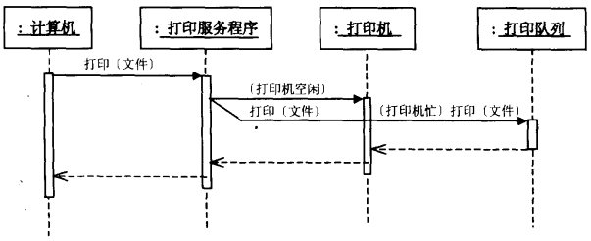
UML序列图（sequence diagram）
序列图：展示对象之间的一种动态协作关系。

Slide 32
序列图
Caller
Operator
Callee
角色
call
ack
生命线
number
call
激活
ack
状态保持
transfer
talk
时间轴

Slide 33
有限自动机在通信领域
应用举例

Slide 34
自动机模型的局限性
  基本有限状态自动机的伸缩性不是很好, 对于大的状态机来说，人工难以操作。
  现实世界中，人们往往采用各种各样基于自动机理论的扩展模型来进行系统描述。

Slide 35
通信领域的特点
通信领域中的应用模型通常有如下特点：
多个自动机相互配合工作。
自动机的状态可以进一步拆分，自动机可以按层次分解描述。
事件分为内部和外部两种形式。
  外部事件即来自自动机外部的事件
  内部事件与自动机内部的特定操作相关联 。
  交通灯的例子中，“开电源”是一个外部事件，而红、黄灯之间的状态转换可通过设置定时器来触发，“定时器超时”就是自动机的内部事件。
为了表现上述特点，需要对自动机模型进行一些扩展。

Slide 36
电信业务及通信软件
规范描述方法
MSC图
侧重于描述系统中多个自动机之间的相互配合工作，可用于所有具有信息交互的应用领域
SDL图
一种常用的扩展有限状态自动机描述语言。强调的是自动机自身的特性描述，而不是自动机间的交互 。
（扩展的）有限状态自动机
三者在语义描述能力上等价

Slide 37
Message Sequence Charts (MSC)
P1
P2
P3
e2
e1
e4
e3
e5
e6
e8
e7
e9
e10

Slide 38
MSC Specifications (MSS)
M1
M2
M1
M3
M2
M3

Slide 39
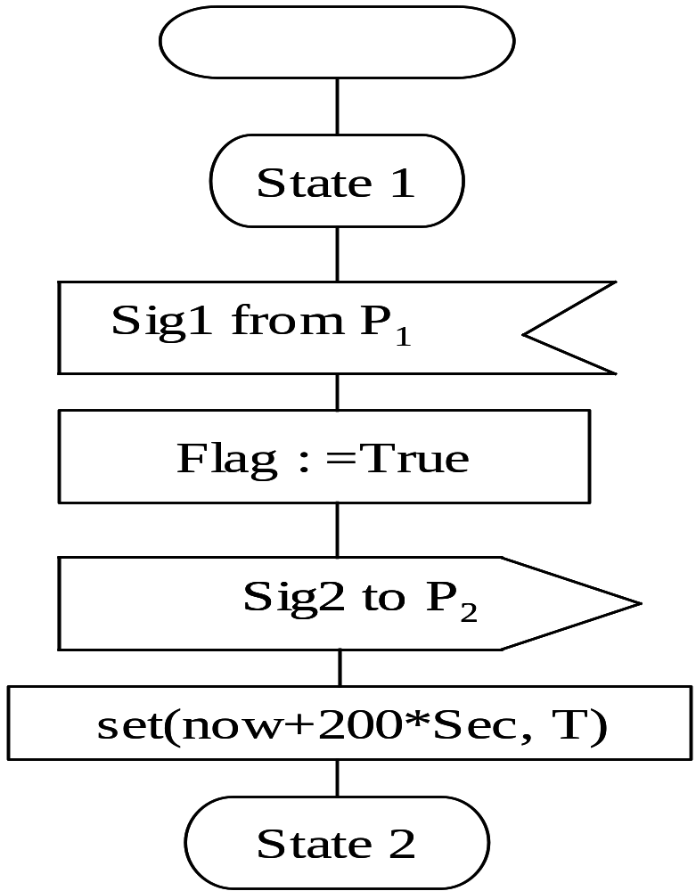
规范描述语言SDL
(Specification and Description Language)
两种表示方式，图形形式和文本形式。
图形形式类似于流程图，定义了一组图形符号，可以描述实体（进程）对消息的处理（接收、处理及发送消息）以及实体内状态的迁移等。

Slide 40
通信系统规范描述实例
-- 智能网

Slide 41
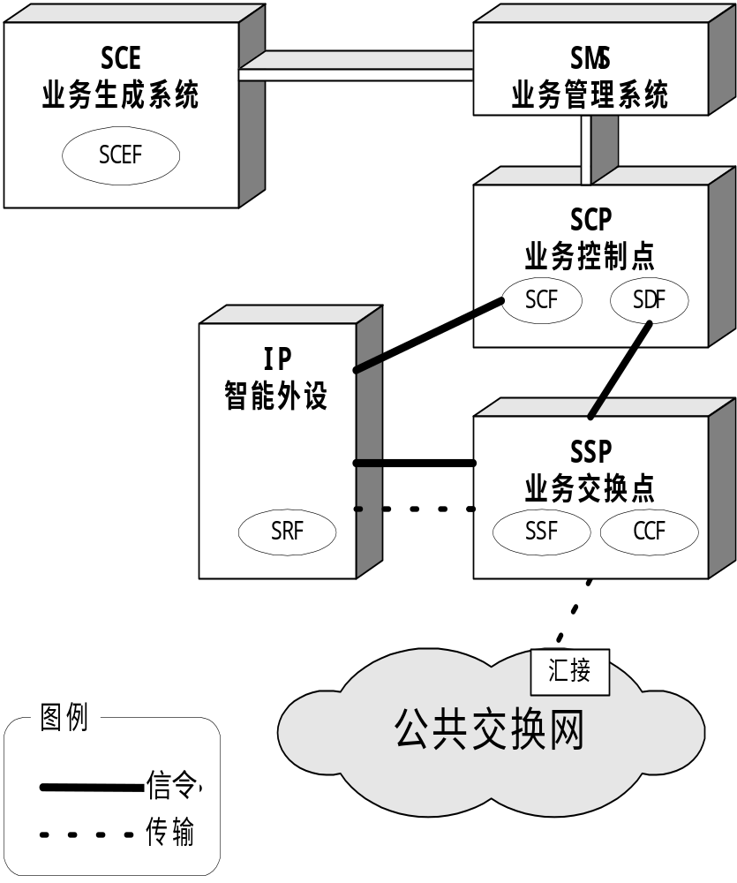
智能网体系结构
CCF：呼叫控制功能
SRF：专用资源功能
SSF：业务交换功能
SMF：业务管理功能
SDF：业务数据功能
SCEF：业务生成环境功能
SCF：业务控制功能

Slide 42
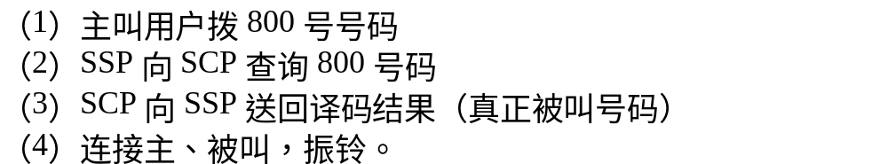

智能网业务举例
被叫集中付费业务
SCP
800 1234567
62283130
66011302
✴

SSP
800 1234567
66011302 
交换机
交换机
800 1234567 
66011302
62283130
66011302

Slide 43
IN分布功能平面
SMAF
SMF
SCEF
SDF
SCF
SRF
INAP
SSF
未定义
CCF

Slide 44
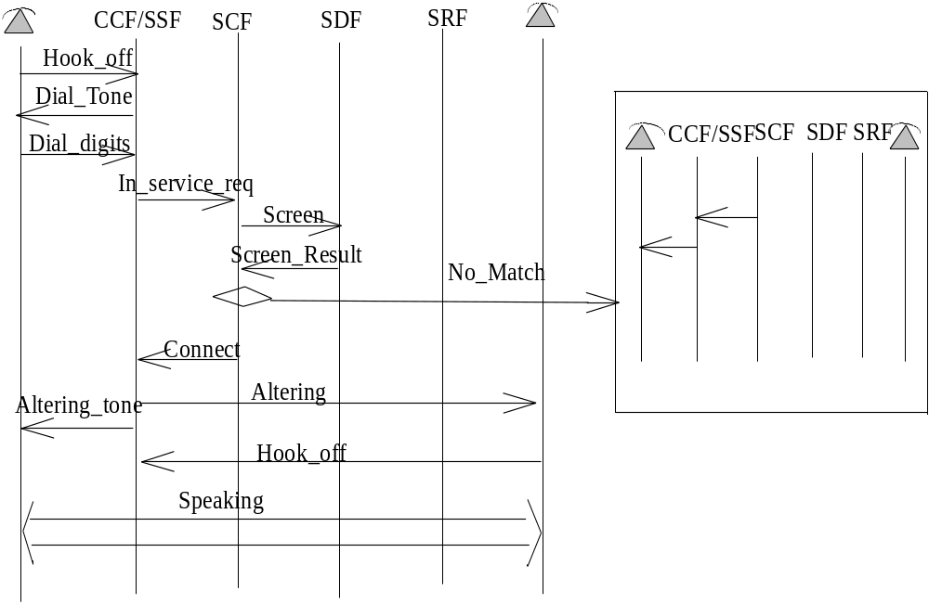
800号业务规范描述
-- MSC图例

Slide 45
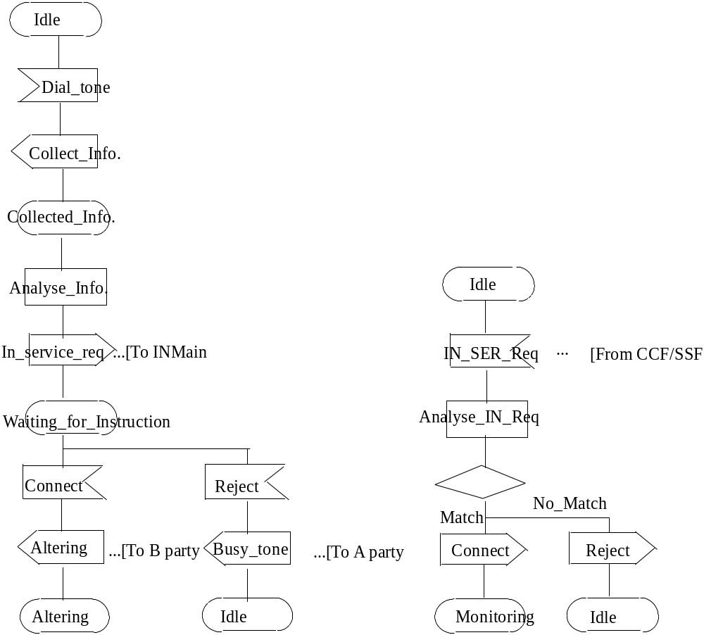
CCF/SSF
800号业务规范描述
-- SDL图例
SCF

Slide 46
呼叫控制功能CCF
CCF＝经过改造的交换机
  基本的呼叫处理功能
    呼叫的建立及监视过程中的信令及呼叫控制过程，
  智能网附加的功能
    在基本呼叫过程增加检测点，可检出智能网为实现智能业务需了解的各种呼叫事件，并向SCP报告
    SCP依据呼叫事件指示CCF对呼叫进行各种控制和监视。

Slide 47
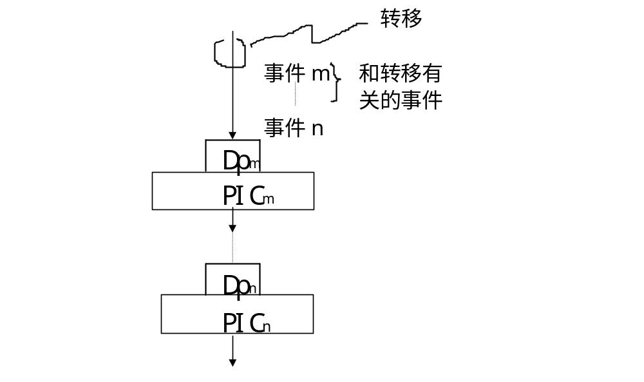
CCF的基本呼叫状态模型（BCSM）

Slide 48
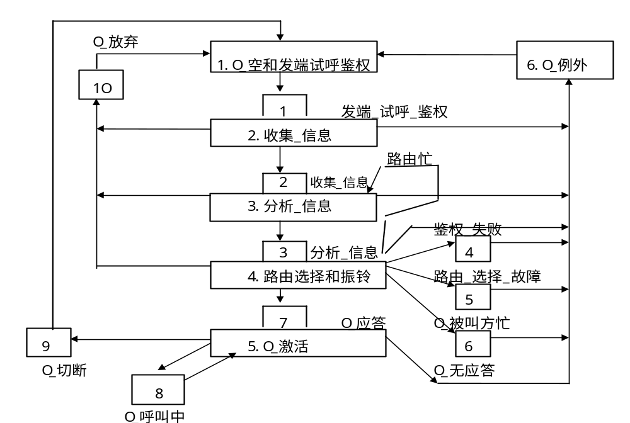
主叫侧BCSM：O_BCSM

Slide 49
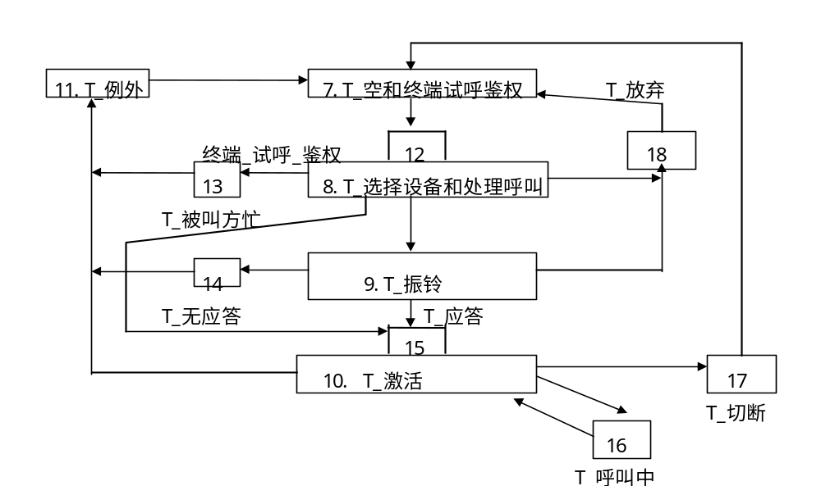
被叫侧BCSM：T_BCSM

Slide 50
O_BCSM 与 T_BCSM的交互

Slide 51
msc call_handle
1-A
manage
caller
off_hook
off_hook
dial_tone_on
digit
digit
dial_tone_off
digit
digit
digit
digit
seizure_req
called
seizure_ind
ringback_tone_on
siezure_conf
ringing_on
进程间消息交互情况（part1）

Slide 52
msc call_handle
2-A
manage
caller
called
off_hook
off_hook
ringback_tone_off
answer
ringing_off
connect
alt
on_hook
on_hook
busy_tone_on
release
on_hook
on_hook
busy_tone_off
on_hook
on_hook
release
busy_tone_on
on_hook
on_hook
busy_tone_off
kill
kill
进程间消息交互情况（part2）

Slide 53
SCF呼叫状态模型（SCSM）
(E3) SSF
的通知
1
给
SSF
例外事件
空闲
(e1) SL
调用
(e8)
需要
HAND-OFF
(e6)
处理失败
(e2) SSF
的询问
(e5)
需要
SRF
设备
3
2
(e4)
处理完成
接续到资源
准备
SSF
指令
(e9) SSF
来的失败
(e10)
定时器超时
(e7)
获得资源
4
(e11)
继续
SCF
处理
用户交互作用
College of Computer Science & Technology, BUPT
“e”表示发生SCF内部事件，“E”表示发生SCF的外部事件

Slide 54
SCF呼叫状态模型(续)
SCSM状态图是SCF中呼叫处理的的抽象模型，对所有的IN呼叫处理过程都适用。
对于SCSM中的每一个状态，智能网标准建议详细规定了在该状态下能够接收那些操作（信息流，也即发生了什么事件)；接到不同操作后应执行什么动作；之后转移到什么状态等。
图中的每个状态又可以进一步细化，由子状态可构成子进程实例FSM。

Slide 55
SCF呼叫状态模型的规范说明示例
状态2：“准备SSF指令”
在本状态中SCF决定如何对呼叫做进一步处理。
本状态可能出现以下事件：
（e4) 处理完成：这是一个内部事件，此时SCF要发出给SSF的处理指令，然后转向状态1“空闲”状态。
（e5) 需要SRF设备：这是一个内部事件，业务逻辑需要进一步了解呼叫方的附加信息，因此需要建立SRF到呼叫方的连接，进行二次收号。本事件导致转移到状态3“接续资源”。
(e6) 处理失败：这是一个内部事件，此事件将导致一个出错处理，然后回到状态1“空闲”。

Slide 56
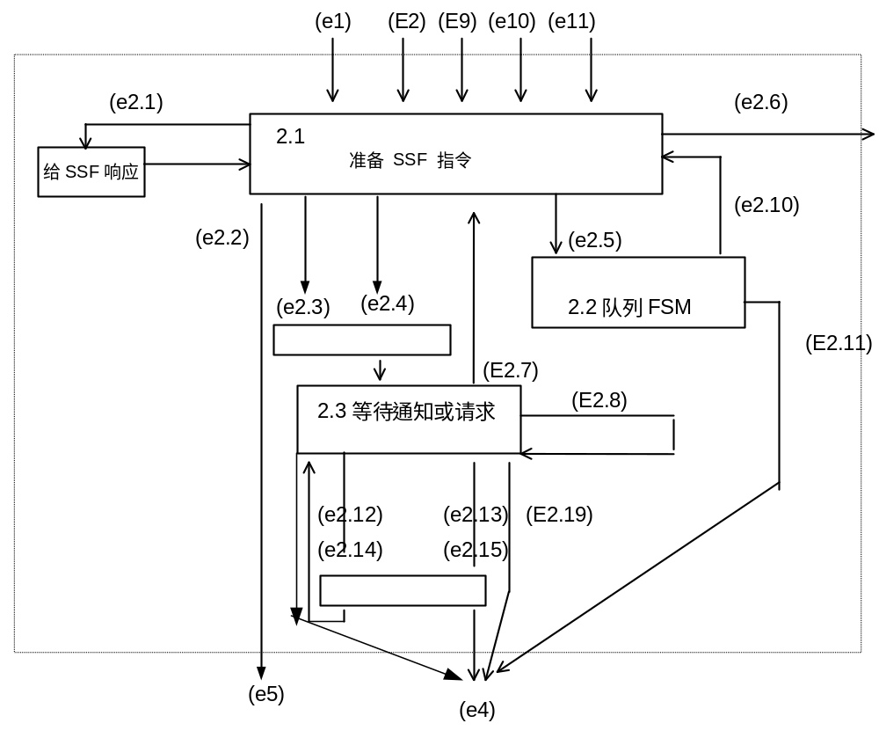
SCSM 状态2 的扩展
College of Computer Science & Technology, BUPT
Notes:
状态2可被进一步细分为三个子状态。
(e2.1)非呼叫处理指令 (e2.6)处理失败
(e2.2)需要SRF设备 (E2.7)EDP-R
(e2.3)准备好呼叫处理指令（请求监视*） (E2.8)不是这的EDP-N**
(e2.4)准备好呼叫处理指令(没有请求监视) (E2.9)最后的EDP-N*
(e2.5)准备好队列处理 (e2.10)队列处理完成
(E2.11) SSF来的放弃
(e2.12) 通知或请求继续指令
(e2.13) 监视取消指令
(e2.14) 释放呼叫指令(申请了“呼叫信息报告”/“申请计费”报告)
(e2.15) 释放呼叫指令(既没有请求“呼叫信息请求”也没有“申请计费”)

